Slide 1
MFC Project
김민석 신상수 김병일 장두혁

Slide 2
1
소개

Slide 3

Auto’ku
유튜브 파싱 프로그램

Slide 4
프로그램 소개 디자인
소개
Auto’ku
유튜브 파싱 프로그램
유튜브에 내가 원하는 키워드로 검색하고
영상정보를 DB에 자동으로 저장하는 프로그램
매일매일 최신영상을 자동으로 업데이트

Slide 5

프로그램 소개 디자인
소개
<INPUT>
ComboBox
<BUTTON>
<BUTTON>
<INPUT>
<BUTTON>
<IFRAME>
<BUTTON>

Slide 6
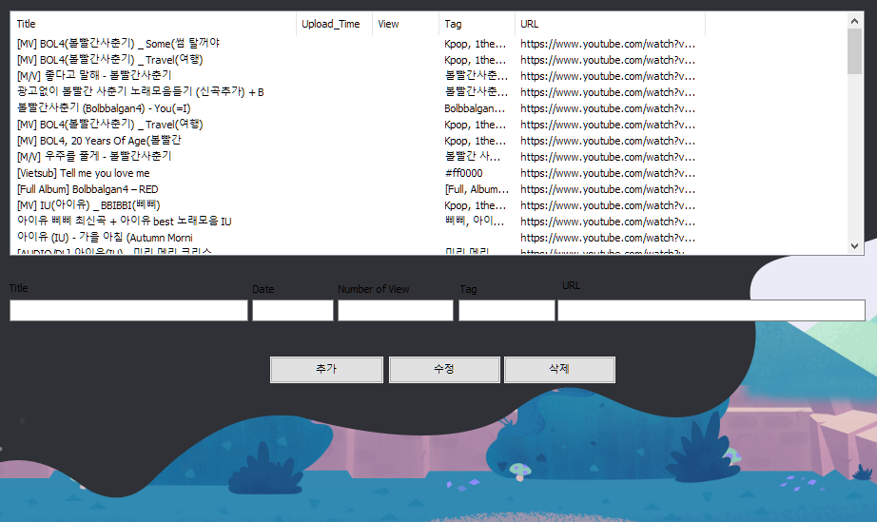
프로그램 소개 디자인
소개
List Control
Edit Control
Button Control

Slide 7
2
구조

Slide 8
클래스 HTML DDX
구조
클래스
class CMFCApplication3Dlg : public CDHtmlDialog
class CprojectDB : public CRecordset
class DB : public CDialogEx
메인 다이얼로그
DB관리 클래스
DB 다이얼로그

Slide 9
클래스 HTML DDX
구조
<HTML 다이얼로그 컨트롤>
<head>
<meta>
<body>
<div>
<element>
<div>
<element>
<div>
<element>
...
content =
IE=11;
charset=ks_c_5601-1987
IE version.11에서 구동
한국어 Charset 설정

Slide 10
클래스 HTML DDX
구조
<HTML 다이얼로그 컨트롤>
<head>
<meta>
<body>
<div>
<element>
<div>
<element>
<div>
<element>
...
ID=CMFCApplication3Dlg
style= 배경이미지 폰트설정
Body ID에 Dlg연결
style에 배경이미지와
나눔스퀘어 폰트 적용

Slide 11
클래스 HTML DDX
구조
<HTML 다이얼로그 컨트롤>
<head>
<meta>
<body>
<div>
<element>
<div>
<element>
<div>
<element>
...
style=
position:absolute;
margin-left:270px;
margin-top:387px;
Div의 절대위치 지정
style 세부 위치 조정

Slide 12
클래스 HTML DDX
구조
<HTML 다이얼로그 컨트롤>
<head>
<meta>
<body>
<div>
<element>
<div>
<element>
<div>
<element>
...
ID=“MainText”
Element에 ID 저장

Slide 13
클래스 HTML DDX
구조
HTML Element DDX연결
HTML
MFC
<iframe ID=“MainText”>
CString m_strMainText
DDX_DHtml_ElementText
void DoDataExchange(CDataExchange* pDX)
DDX_DHtml_ElementText(pDX, _T("MainText"), DISPID_A_VALUE, m_strMainText);

Slide 14
3
동작

Slide 15
동작
1) DB 생성, 초기 다이얼로그 설정
상대경로로 미리 지정된 DB에 접근
Element들의 위치 초기화, 배경이미지 초기화

Slide 16

동작
2) 검색어 입력 및 카테고리 설정 후 검색
CallHTML, CallRealHTML 함수로 유튜브 페이지 파싱
파싱된 데이터를 DB에 저장한다

Slide 17
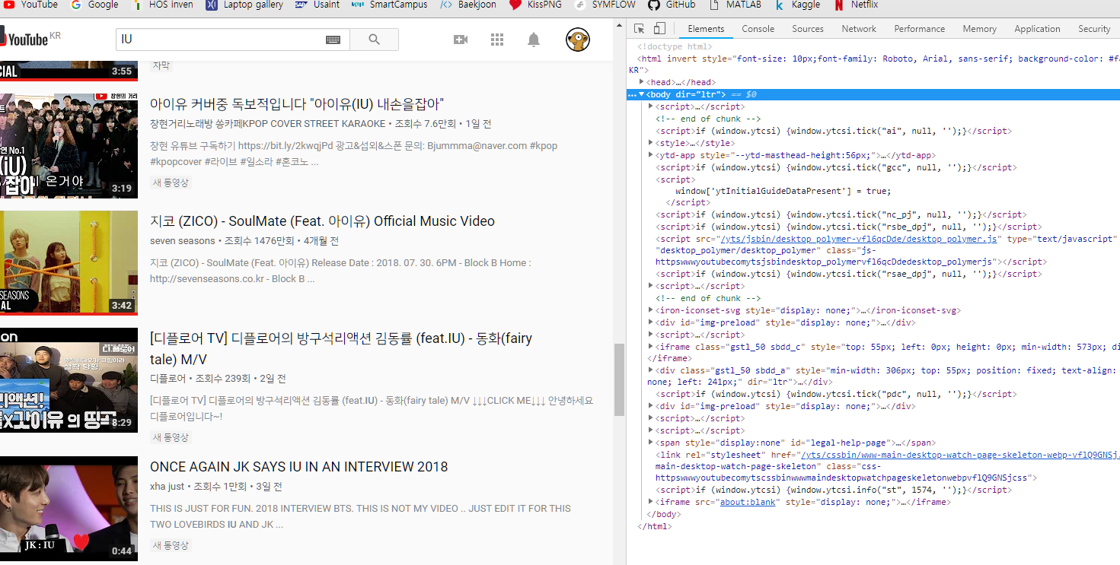
동작
3) 검색어에 따른 YouTube 검색 화면 파싱
유튜브에서 HTML 정보를 받아온 후
그 정보를 파싱해서 검색된 영상의 URL의 HTML 정보를 하나씩 받는다

Slide 18
동작
4) 동영상 각각의 관련 정보를
다이얼로그의 컨트롤에 배치
영상의 제목, 업로드일, 조회수, 태그, URL 저장

Slide 19
동작
5) 추가 버튼을 자동으로 누르게 하여 DB에 추가되게 함
저장된 DB의 추가, 수정, 삭제 가능

Slide 20
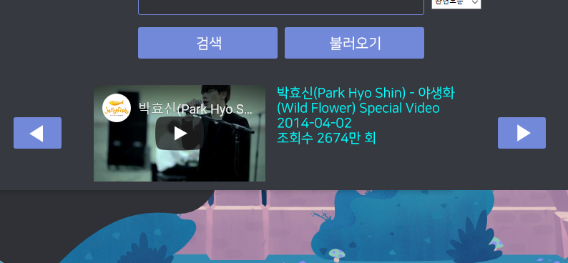
동작
6) HTML Dlg IFrame, Input Element에
유튜브에서 파싱한 정보를 출력
IFrame으로 출력했기 때문에
영상 재생, 전체화면이 가능하다

Slide 21
MFC의 무한한 가능성을 통해
우리가 원하는 프로그램을 만들고 싶었다

Slide 22
질문있으신 분?
감사합니다

